Slide 1

格力空调红外遥控器YB0F2 解码笔记
参考：
格力空调遥控器红外编码透析（长码） - CSDN博客
https://blog.csdn.net/yannanxiu/article/details/48174649

Slide 2
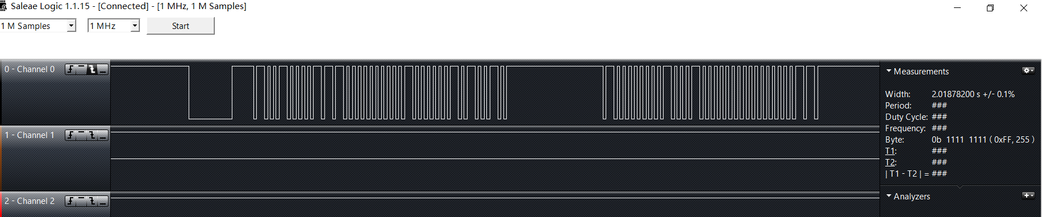
起始码（S）+35b数据码+连接码（C）+32b数据码
数据码电平格式：
0:600us低电平+600us高电平
1:600us低电平+1600us高电平
起始码（S）：9000us低电平+4500us 高电平
连接码（C）：600us低电平 +20000us高电平
通过使用标配YB0F2遥控器发射红外光，分析其数据码格式

Slide 3
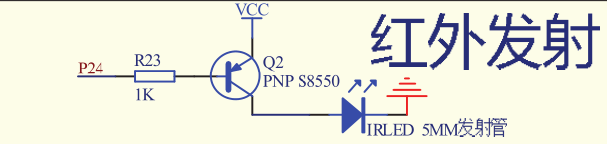
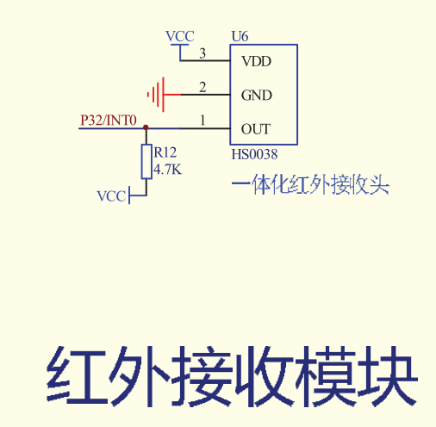
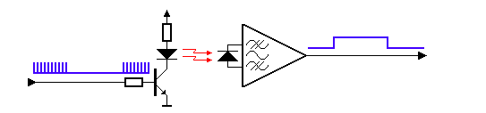
测试电路
红外接收模块P3^2管脚外接上拉电阻，当接收到红外信号时P3^2管脚为低电平，否则为高电平
只有加了38KHz载波的红外信号才能发射出去，并被红外接收头接收
当P2^4=0时，会被加上38KHz载波发射红外光，发射完成后将P2^4管脚置高，但没有红外光发出
红外遥控一体化接收头原理及应用1
http://www.360doc.com/content/14/0620/10/1437142_388278585.shtml

Slide 4
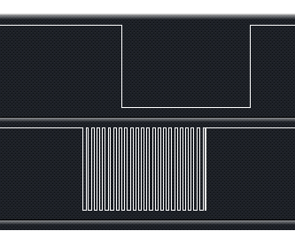
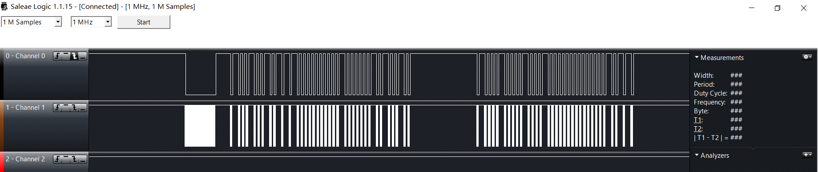
通过软件模拟控制I/O口时序，并用逻辑分析仪检测波形
局部放大图
将遥控器温度调为23度，发射红外光分析数据码，将此数据码作为软件模拟的初始化数据
前35位数据码：1001 0010 1110 0000 0000 0100 0000 1010 010
后32位数据码：1000 1000 0100 0100 0000 0000 0000 1011
其中Channel 1是sbit IR_LED=P2^4模拟的波形
Chennel 0是一体化红外接收头接收到的波形

Slide 5
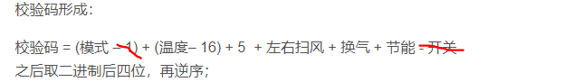
首页链接里提到的校验码生成方式并不正确，经过测试应当是如下形式：
//校验码
void checkout()
{
unsigned char check;
check=IR_CodeBuf[1] + IR_CodeBuf[2]*2 + IR_CodeBuf[3]*4+IR_CodeBuf[4]*8;
check+=IR_CodeBuf[9] + IR_CodeBuf[10]*2 + IR_CodeBuf[11]*4 + IR_CodeBuf[12]*8;
check+=IR_CodeBuf[25];
check+=IR_CodeBuf[40];
check+=IR_CodeBuf[62];
check+=12;
check&=0x0f;
IR_CodeBuf[64]=check&1;
IR_CodeBuf[65]=(check>>1)&1;
IR_CodeBuf[66]=(check>>2)&1;
IR_CodeBuf[67]=(check>>3)&1;
}

